Slide 1
PATRONES DE DISEÑO GoF: COMPOSITE
JORGE BASTIDA CANO – 48489986y
MODELADO DEL SOFTWARE - GRADO EN INGENIERÍA INFORMÁTICA – UCAM

Slide 2


DESCRIPCIÓN:
El patrón Composite sirve para construir objetos complejos a partir de otros más simples y similares entre sí, gracias a la composición recursiva y a una estructura en forma de árbol.
Esto simplifica el tratamiento de los objetos creados, ya que, al poseer todos ellos una interfaz común, se tratan todos de la misma manera.

Slide 3

PRÓPOSITO:
Componer objetos en estructuras de árbol para representar jerarquías todo-parte. El patrón permite a los clientes tratar a los objetos individuales y a las composiciones de objetos uniformemente.
Podemos equiparar este patrón a un panal y sus celdas. Cada objeto simple (celda) puede relacionarse con otros formando una estructura más compleja (panal).

Slide 4
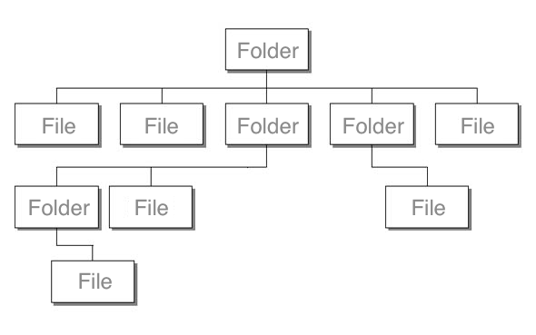
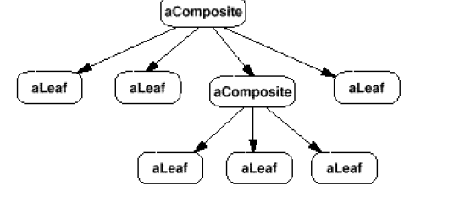
ESTRUCTURA:
El patrón Composite es un patrón estructural.
Los patrones estructurales se refieren a cómo se componen las clases y los objetos para formar estructuras más grandes.
Los patrones de objetos estructurales definen formas de componer objetos para obtener nuevas funcionalidades.

Slide 5
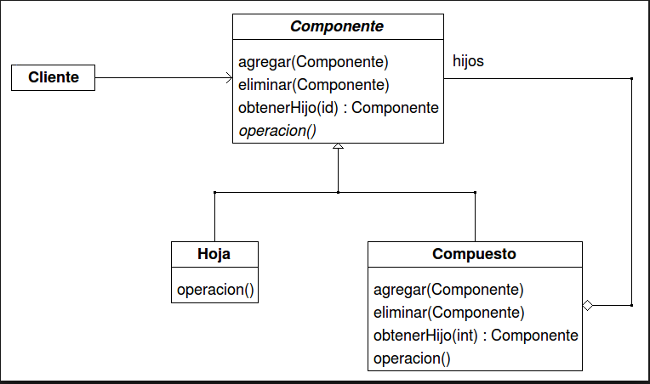
DIAGRAMA DE CLASES:

Slide 6


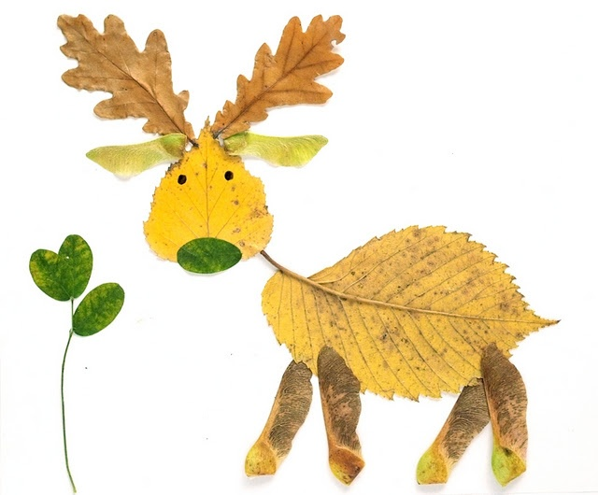
PARTICIPANTES:
Componente:
Define la interfaz común para los objetos de la composición. Además, define la interfaz para acceder y gestionar los hijos. Implementa un comportamiento por defecto común a las subclases
Hoja:
Representa los objetos sin hijos de la composición. Define el comportamiento de los mismos.
Composite
Define el comportamiento para los componentes que tienen hijos. Almacena los componentes con hijos e implementa las operaciones para la gestión de hijos
Cliente
Manipula los objetos de la composición a través de la interfaz

Slide 7

COLABORACIONES:
Cliente usa el interfaz de Componente para interactuar con objetos en la estructura de Composite.
Si el receptor es una Hoja, entonces la petición es manejada directamente.
Si el receptor es un Composite, lanza la petición a sus hijos.

Slide 8
APLICABILIDAD:
El patrón Composite se usa cuando:
Cuando se quieren representar jerarquías de objetos
Cuando queremos que los clientes puedan ignorar la diferencia entre composiciones de objetos y objetos individuales.

Slide 9

IMPLEMENTACIÓN:
Algunas recomendaciones para la implementación del patrón son las siguientes.
Referencias explicitas a los padres. Con ello se simplifica algunas operaciones de la estructura compuesta. Lo mejor es definirlas en la clase Componente. Gestionarlas al añadir/eliminar elementos de un Composite.
Compartir Componentes: Es muy útil por el ahorro de memoria que supone. La gestión del componente con varios padres puede llegar a ser compleja
Maximizar la interfaz del componente: Dar un comportamiento por defecto que sobrescribirán las subclases.
Orden de los hijos: En ocasiones los hijos presentan un orden, y hay que tenerlo en cuenta para la implementación
Declaración de las operaciones de manejo de hijos: Definirlas en la raíz Componente y darle una implementación por defecto permite aumentar la transparencia, pero se pierde seguridad (¿Cómo evitar que añada/elimine objetos a una hoja?). Si las definimos en la clase Composite se obtiene más seguridad pero se pierde transparencia al no existir una interfaz uniforme.

Slide 10

VENTAJAS:
Define jerarquías de clases que consisten en objetos simples y en composiciones de esos objetos: Los objetos simples pueden ser compuestos en objetos más complejos que a su vez pueden ser compuestos por otros objetos compuestos y así recursivamente. En cualquier lugar del código del cliente donde se necesite un objeto simple, también se podrá usar un objeto compuesto.
Hace al cliente más simple: Los clientes pueden tratar los objetos simples y compuestos uniformemente. Los clientes normalmente no saben (y no les debería importar) si están tratando con una hoja (Leaf) o con un objeto Composite. Esto simplifica el código del cliente.
Hace más fácil añadir nuevos tipos de componentes: Si se define una nueva clase Leaf o Composite, ésta funcionará automáticamente con la estructura que ya estaba definida y el cliente no tendrá que cambiar.

Slide 11

DESVENTAJAS:
Puede hacer nuestro diseño demasiado general: La desventaja de hacer más fácil el añadir nuevos componentes es que también hace más difícil restringir los componentes de una composición. A veces queremos que una composición tenga solo un determinado tipo de componentes. Con este patrón tendríamos que hacer las comprobaciones en tiempo de ejecución.

Slide 12

EJEMPLO (I):
Imaginemos una pequeña empresa, en la que hay 5 empleados.
En la posición más alta, hay un Director o Gerente general.
Bajo el Gerente general, hay dos empleados, uno es Gerente de Departamento y el otro es Desarrollador.
Bajo el Gerente de Departamento hay dos Desarrolladores
Queremos imprimir nombre y salario de todos los empleados de arriba a abajo.

Slide 13
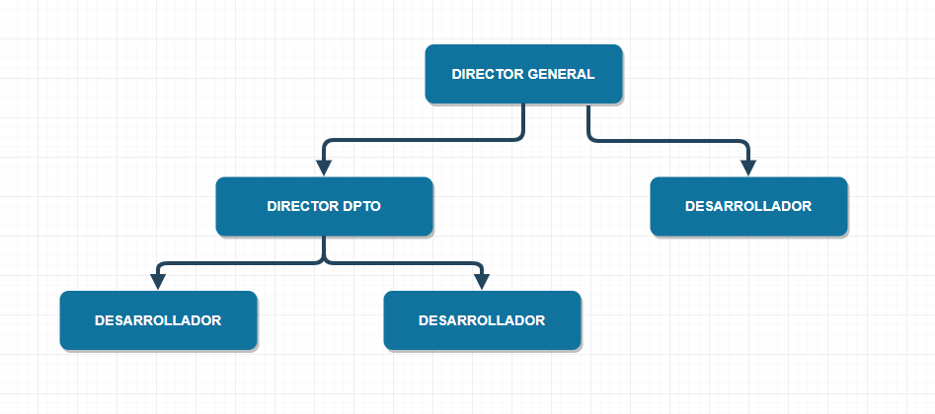
EJEMPLO (II):
Estructura del Ejemplo

Slide 14
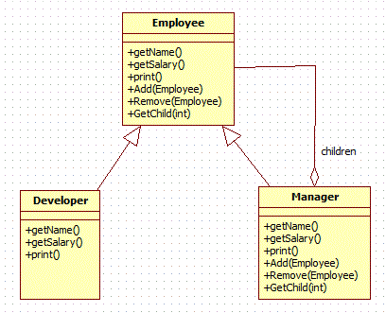
EJEMPLO (III):
DIAGRAMA DE CLASES del Ejemplo y ROLES
Manager = Composite (Compuesto).
Developer = Leaf (Hoja)
Employee = Component

Slide 15
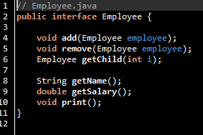
EJEMPLO (IV)
CREAMOS LA INTERFACE (Employee.java), es decir el componente.

Slide 16
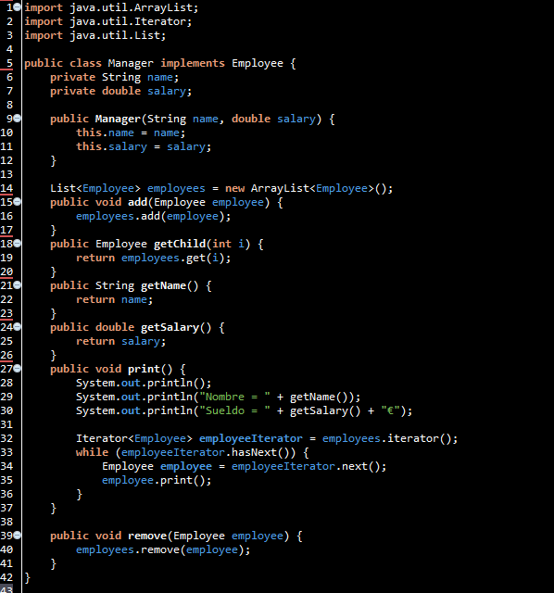
EJEMPLO (V)
CREAMOS LA clase manager, es decir el composite

Slide 17
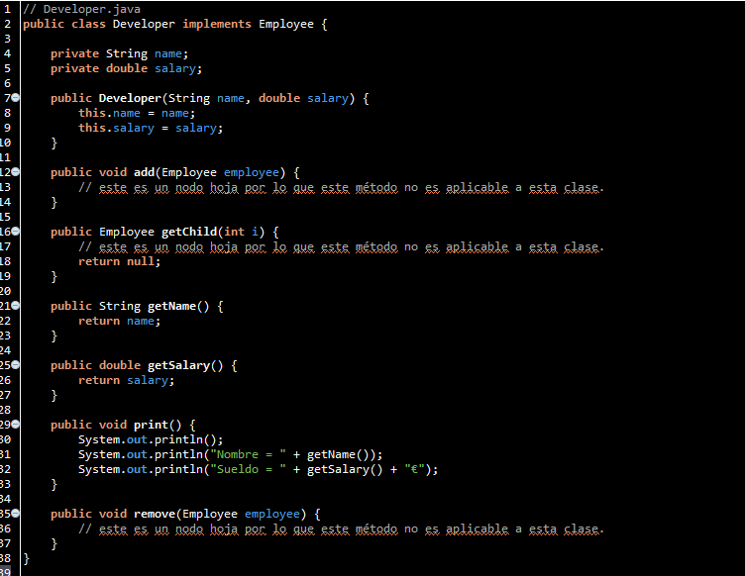
EJEMPLO (VI)
CREAMOS LA clase developer, es decir la hoja
(leaf)

Slide 18
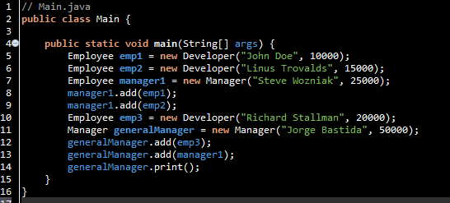
EJEMPLO (VII)
Y por último creamos una sencilla
clase main.java

Slide 19
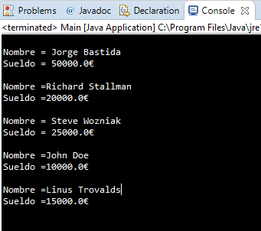
EJEMPLO (y VIII)
Salida del programa:

